Slide 1
TEMA 5
INTERACCIÓN MAGNÉTICA
(1/7)
BOLETÍN DE
PROBLEMAS

En Moodle

Slide 2
T1: 13/11/24
T2: 11/11/24
T3: 12/11/24
TEMA 5: INTERACCIÓN MAGNÉTICA
5.1.
5.2.
5.3.
5.4.
5.5.
5.6.
5.7.
Concepto de Campo Magnético. Ley de Gauss para B
Efectos de B sobre: una Carga (Fuerza de Lorentz y Efecto Hall), un Conductor (Ley de Laplace) y una Espira (Dipolo Magnético)
Fuentes de B: Leyes de Biot-Savart y Ampère-Maxwell
Ley de Inducción de Henry-Faraday. Ley de Lenz. FEM por inducción o por movimiento
Ecuaciones de Maxwell: Ondas Electromagnéticas
Campo Magnético en la Materia
Bobinas
Notes:
TEMA 1: ECUACIONES DE MAXWELL
FNT - CURSO 2005/2006
2

Slide 3
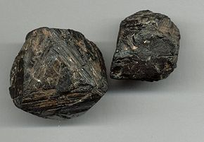
5.1.1 CONCEPTO DE CAMPO MAGNÉTICO
El conocimiento de fenómenos magnéticos se tiene desde la antigüedad:
Griegos s. VIII-VI a.C.
Chinos 2500 a.C.
• Griegos:
Sabían que existía un mineral que atraía al hierro.
A los remaches de las
sandalias al caminar sobre él
• Ocurría en Magnesia
(ahora Manisa)
entonces una ciudad griega
(ahora turca)
Magnetita
Por ello usamos palabras como: magnetita, magnetismo, magnético,
magneto, magnetizar...; o imán, iman[t]ar... (al pasar por el francés)

Slide 4
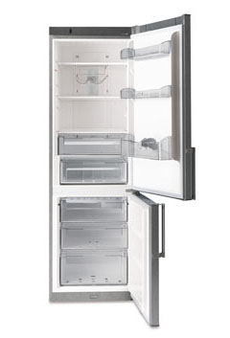
¿Dónde vemos lo que conocían los griegos?
FRIGORÍFICO
Imán
en goma (magnetita)
Hierro
en chapa
(“remache”)
El imán transforma al hierro en imán, se atraen, y la puerta se cierra herméticamente

Slide 5
¿Qué sabemos de los imanes?
IMÁN
POLO SUR
POLO NORTE
UN IMÁN ES UN DIPOLO MAGNÉTICO
• Si un imán (un dipolo magnético) se parte en dos, cada parte
es un imán (un dipolo magnético): siempre tiene dos polos
• Los dipolos eléctricos sí se pueden dividir, con menor o
mayor dificultad, en dos partes, cada una con un solo
“polo”: una con la Q⁺ y otra con la Q⁻ (ejs.: dividiendo una lata
polarizada; quitando todos los e⁻ a una molécula de agua)
Notes:
TEMA 1: ECUACIONES DE MAXWELL
FNT - CURSO 2005/2006
5

Slide 6
• Si se consideran dos imanes:
Se observa que:
F
F
F
F
Enfrentados por el mismo polo se repelen, y por el contrario se atraen
F
F
1750
Michell
Inició el estudio de los fenómenos magnéticos analizando esas fuerzas
Igual que en los casos
eléctrico y gravitatorio
a nivel puntual
Notes:
TEMA 1: ECUACIONES DE MAXWELL
FNT - CURSO 2005/2006
6

Slide 7

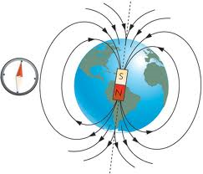
• Si se consideran dos imanes suficientemente fuertes para que su interacción venza la que tienen con una mesa (rozamiento), pero solamente para rotar. Si se mantiene uno fijo, el otro:
Mesa
Tierra
(imán fijo)
Sur
Puede rotar
Imán fijo
Polos magnéticos
de la Tierra
Aguja de brújula
Norte
(imán que puede rotar)
Gira y se orienta
al revés
La aguja gira y apunta al polo norte de la Tierra, al geográfico, con, por convenio, su polo norte magnético, y al sur, con su polo sur

Slide 8
Comienzo de aparición de aplicaciones
Fenómenos magnéticos
s. XII
Europa
Por el uso de la brújula en la navegación
Fenómenos eléctricos
s. XVIII
Tras la aparición de la Pila de Volta que permitía corrientes duraderas y ctes. (la Botella de Leyden no)
La aparición de la Pila de Volta permitió también avanzar en el conocimiento de lo magnético (Oersted)

Slide 9
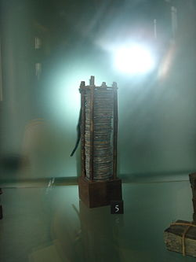
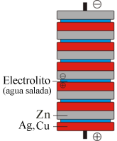
PILA DE VOLTA
Celda
Papel
o paño mojado
Cl⁻
Na⁺
Cada celda es una pila y al apilarlas quedan asociadas en serie, al ser con la misma polaridad, con un voltaje equivalente igual a la suma del de las pilas (Tema 8)
(a mayor voltaje, V, a más pilas, celdas, mayor I para la misma R)

Slide 10
1820
Oersted (Ørsted)
• En ausencia de I en el cable,
la brújula seguía orientada N-S
I
• Si había corriente (la generó
con una Pila de Volta), giraba
un cierto ángulo. El ángulo
era mayor a mayor corriente
I
S
90º
N
• A partir de cierta I, el giro
era de 90º y no se superaba
90º
• El sentido del giro dependía del sentido de la corriente:
Si venía, giro hacia la dcha. | Si se alejaba, hacia la izqda.
Conclusiones:
Una corriente actúa como un imán
Lo magnético no se reduce a imanes, abarca a corrientes
Hay relación entre electricidad y magnetismo

Slide 11
1820
Ampère
Planteó que:
Si las corrientes actúan como imanes, deben atraerse y repelerse
Encontró que:
Si las corrientes circulan en el mismo sentido, los cables se atraen; si es en sentido contrario, se repelen
Cables con Corrientes
paralelos y
⊥ al papel
F
F
I sale
F
F
×
×
×
I entra
F
F
×
No hay

Slide 12
Los fenómenos observados indican que existe un nuevo tipo de interacción
Interacción Magnética
Fuente
(lo que la causa)
Ejemplos
Las cargas eléctricas en movimiento
→ Las corrientes en conductores
→ Los e⁻ que se mueven en los
átomos y moléculas de imanes
• Una corriente altera el espacio
ESPACIO
• La alteración se caracteriza
asociando a cada punto un
valor de una magnitud vectorial
denominada campo magnético
CAMPO
MAGNÉTICO
I
• Si hay otra corriente, cada
porción, siente el campo donde
esté, y sufre una fuerza. Su suma
es la que siente la corriente
I

Slide 13
UNIDAD DE B
Sistema cgs (centímetro-gramo-segundo)
Gauss (G)
(en honor a Gauss; en inglés igual)
Tierra (superficie): 0,25-0,65 G
Sistema mks (metro-kilogramo-segundo)
(Internacional)
Tesla (T)
(en honor a Tesla; en inglés igual)
RMN (medicina): ~ T (del orden del Tesla)
(R_{esonancia} M_{agnética} N_{uclear})
1 T = 10⁴ G

Slide 14
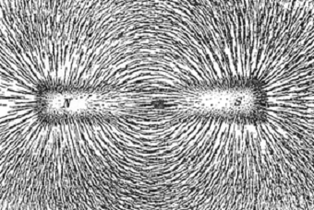
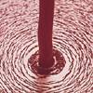
Líneas de Campo Magnético
1820
Arago
Son fácilmente
observables
Limaduras de hierro
sobre un papel y debajo
del papel un imán
Corriente por cable que cruza
⊥ un papel con limaduras
Las limaduras, los trocitos de hierro, se transforman en imanes orientados en la dirección de B (no se van hacia los polos por el rozamiento con el papel)
Se agrupan en líneas al atraerse o repelerse

Slide 15
Líneas de Campo Magnético
1820
Arago
Son fácilmente
observables
Limaduras de hierro
sobre un papel y debajo
del papel un imán
Corriente por cable que cruza
⊥ un papel con limaduras
Las líneas de campo magnético no se cortan y son cerradas
Todas pasan por
el interior del imán
Son circunferencias concéntricas con centro en el cable y ⊥ a él

Slide 16
Sentido de las Líneas de Campo Magnético
(B es tangente en cada punto y marca su sentido)
Para un imán
→
B
(por convenio)
T
→
B
b
→
Emergen de su polo norte
B
T
Convergen sobre su polo sur
→
Implica que el B_{IMÁN} en su interior apunta en sentido S → N
Y también, que al alinearse la aguja de una brújula, lo hace en la dirección y sentido del B aplicado (p.ej., el que crea la Tierra donde esté), alineando su campo magnético interior en la dirección y sentido de ese campo magnético

Slide 17
Para una corriente rectilínea
En la Experiencia de Oersted al aumentar I va rotando la brújula porque el B_{I} crece y el B_{Total} cambia de dirección
Línea de campo de B_{I}
I
No pasa de 90º porque B_{I}
está en esa dirección
S
Para lograr un giro de 90º:
N
I
Tierra
I
Si se circula por la línea en el sentido del campo, el sentido de recorrido es antihorario respecto al de la corriente
Regla del sacacorchos
(del tornillo, de la mano derecha)
(horario si se aleja)

